Slide 1
농도계 국산화 진행 상황
(광학 측정)
2020. 4. 9

Slide 2
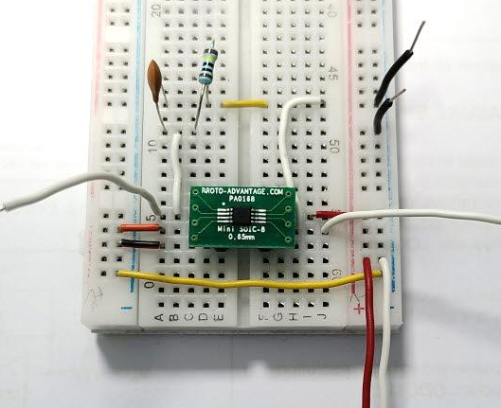
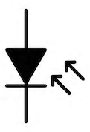
IR 측정 증폭회로 관련
C
R
DAQ
Vout
+5 V
GND
→ OPA380을 이용한 transimpedance amplifier 구성 ※ Rf = 100 kΩ, 500 kΩ, 1 MΩ Cf = 1 nF, 10 nF, 100 nF

Slide 3
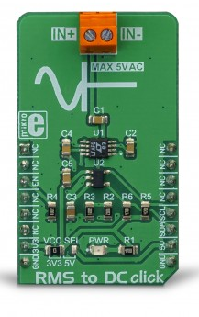
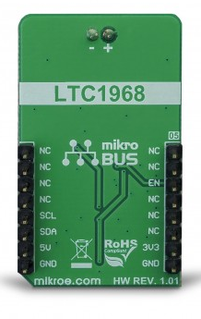
IR 측정 증폭회로 관련
→ IR 출력 noise를 줄이기 위해 RMS to DC converter 도입 ※ 부품 입고 일정과 회로 제작 기간 고려하여 breadboard에 사용가능한 module 구입 (MikroElectronika社 RMS to DC click)

Slide 4
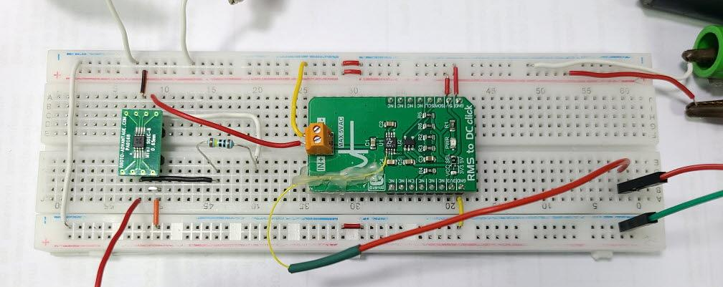
IR 측정 증폭회로 관련
GND
+5 V
R
DAQ
→ Module에 I2C interface가 있으나 대응 장비 부재로 RMS to DC converter (LTC1968) Vout에서 직접 DAQ와 연결

Slide 5
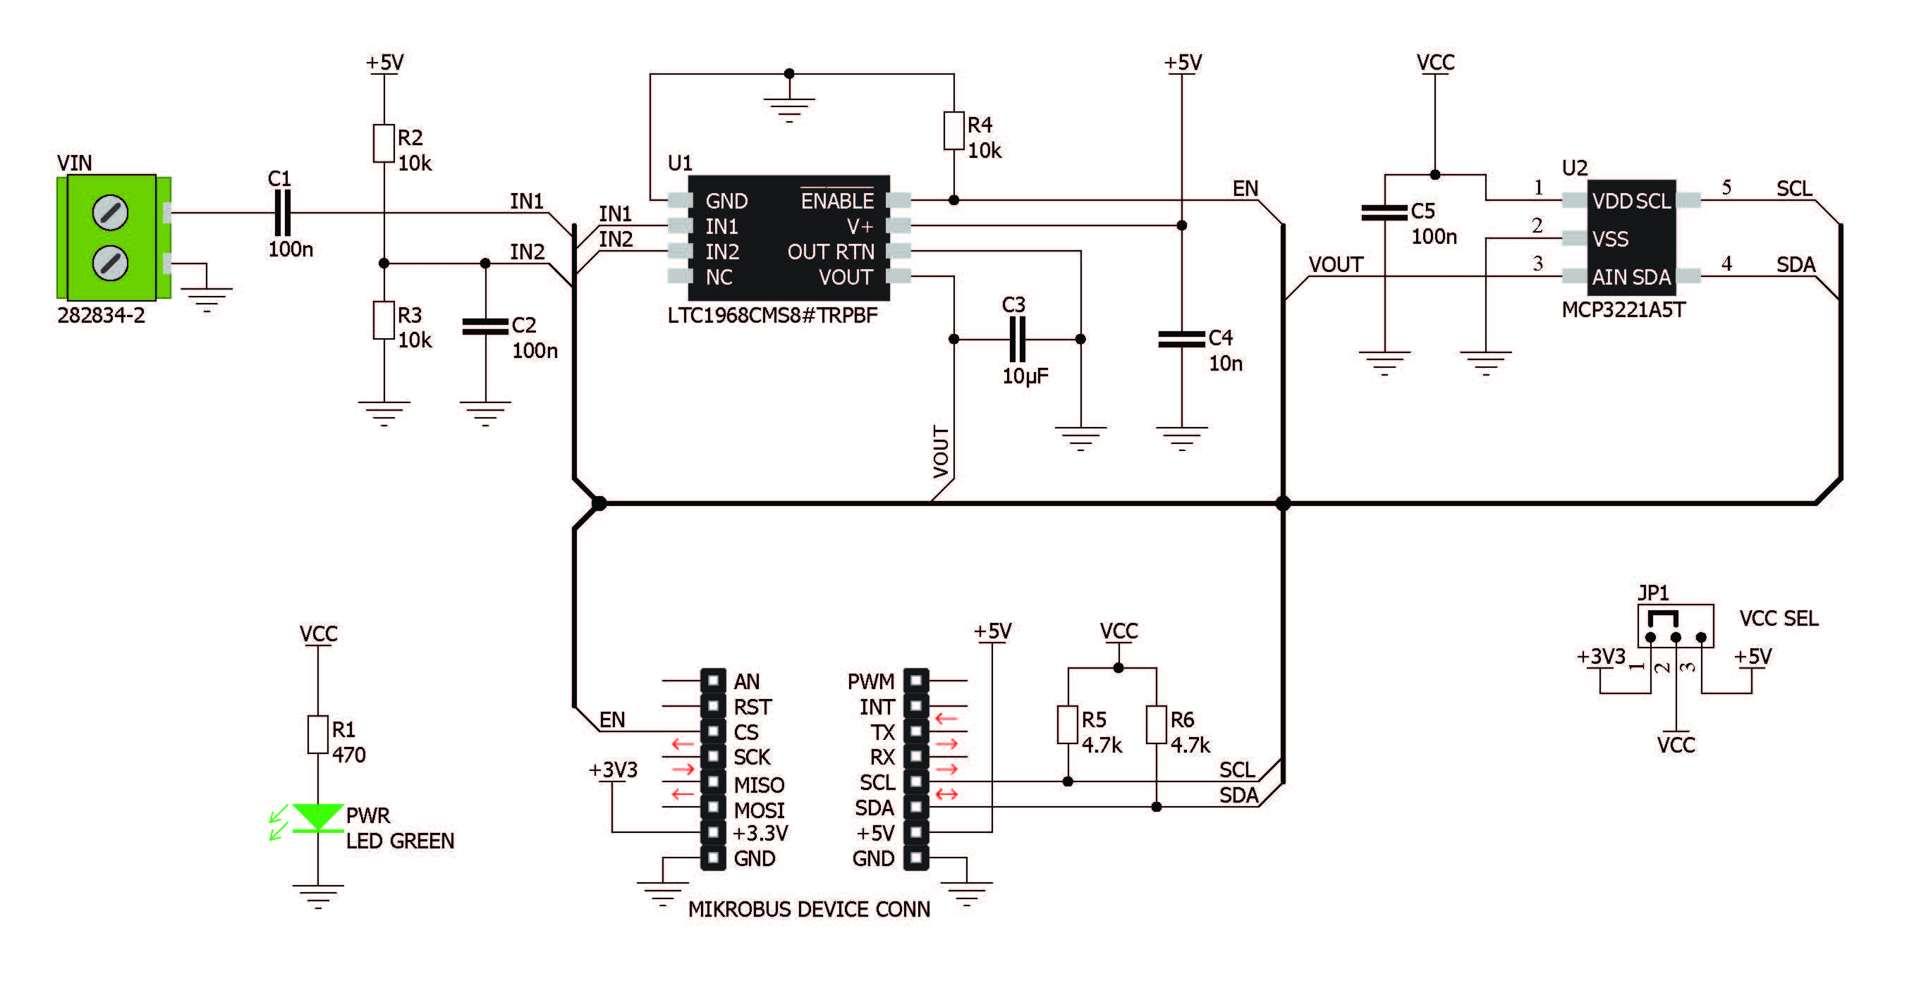
(참고자료) RMS to DC converter module schematic

Slide 6
IR 측정 증폭회로: Time constant
IR LED turn ON
IR LED turn OFF
→ 추가 구성된 회로로 대략적인 time constant를 확인한 결과 약 270 ms로 보임.
※ IR LED turn ON시 한번에 설정된 전류가 인가되는 것이 아니기 때문에 OFF시의 시간과 다른 것으로 판단됨.
→ 기존 transimpedance amplifier 단독 회로 (time constant =10 ms)와 비교하여 time constant 측면에서 noise가 감소할 것으로 예상됨.

Slide 7
IR 측정: blank
w/o sample (blank) / DAQ sampling rate: 5 Hz
 | LED OFF | 16 kHz | 8 kHz | 2 kHz | 0.5 kHz
Averaged output | 82.6 mV | 728.9 mV | 650.7 mV | 668.0 mV | 695.9 mV
Standard deviation | 1.111 mV | 3.042 mV | 6.132 mV | 0.879 mV | 0.859 mV
→ IR LED ON/OFF시 30초간 출력 전압을 확인한 결과 기존과 유사한 평균 출력값을 가지면서 전반적으로 감소된 표준편차를 나타냄.
※ IR LED driver에 의한 quasi-CW frequency (0.5 ~ 16 kHz) 조절시 출력전압과 표준편차가 달라지는데, 이는 DAQ의 한계로 판단됨.
→ 측정된 data를 기반으로 모든 IR 측정은 qCW 0.5 kHz에서 진행함.

Slide 8
IR 측정: NH₄OH 농도별
DAQ sampling rate: 5 Hz
→ NH₄OH의 농도가 증가할수록 출력 전압이 낮아지는 경향성이 있으나 그 차이가 크지 않음.
※ 현재 증폭단의 gain (1 M) 보다 더 높은 수준으로 변경하여 측정 예정
→ 평균 ± 2% 영역에 들지 않는 경우도 일부 존재하여 tuning이 좀더 필요할 것으로 판단됨.

Slide 9
IR 측정: NH₄OH 농도별
DAQ sampling rate: 5 Hz
→ NH₄OH의 농도에 따른 평균 출력 전압을 exponential fitting시 adjusted R²는 0.96에 가까우나, 실제 측정된 point들은 fitting curve와 다소 차이가 있음.
※ 이는 용액 제조시 (25% 원액 희석시) 용액에서의 NH₃ 증발로 인해 정확한 농도로 만들기 어려우며, 제조시간이 길어질수록 목표 농도보다 더 묽게 만들어질 가능성이 있음.
→ 표준편차의 경우 1 mV 수준으로 S/N ratio는 약 85~100에 가까움.

Slide 10
UV-Vis 측정: NH₄OH + H₂O₂
* 재확인 필요
→ NH₄OH와 H₂O₂ 혼합시 UV 흡광이 비정상적으로 증가하는 것과 관련하여 각 약액별 range에 해당하는 혼합액 20종을 제조하여 UV 흡광을 평가함.
→ NH₄OH 농도가 일정할 때, H₂O₂의 농도가 증가할수록 UV 흡광이 증가하는 경향성이 있음.

Slide 11
UV-Vis 측정: NH₄OH + H₂O₂
* 재확인 필요
→ H₂O₂의 농도가 일정할 때, NH₄OH의 농도가 증가할수록 UV 흡광이 증가하는 경향성이 있으나, 전반적으로 NH₄OH 1.5wt%와 2.0wt%는 거의 동일한 결과를 보임.
→ 특히 H₂O₂ 7wt%에서는 275 nm에서의 흡광이 대부분 4 이상이기 때문에 단순 UV 측정을 이용한 농도 결정이 불가능함.

Slide 12
UV-Vis 측정: NH₄OH + H₂O₂
Absorbance
 |  | H₂O₂
 |  | 3wt% | 4wt% | 5wt% | 6wt% | 7wt%
NH₄OH | 0.5wt% | 0.9482 | 1.1200 | 1.4498 | 1.6965 | 4.6401*
 | 1.0wt% | 1.0383* | 1.4461 | 1.8086 | 2.2091 | 2.6474*
 | 1.5wt% | 1.4820 | 1.8601 | 2.4047 | 2.7377* | 4.6272**
 | 2.0wt% | 1.4320 | 1.8817 | 2.3987 | 3.5710 | 4.6160**
Transmittance
 |  | H₂O₂
 |  | 3wt% | 4wt% | 5wt% | 6wt% | 7wt%
NH₄OH | 0.5wt% | 11.2913% | 7.6127% | 3.5712% | 2.0266% | 0.0023%*
 | 1.0wt% | 9.1790%* | 3.5999% | 1.5686% | 0.6289% | 0.2437%*
 | 1.5wt% | 3.3134% | 1.3922% | 0.4058% | 0.1996%* | 0.0024%**
 | 2.0wt% | 3.7157% | 1.3258% | 0.4113% | 0.0487% | 0.0024%**
* 재확인 필요
** UV LED/Photodiode를 이용한 단순 투과 측정을 통한 농도 결정 불가능

